Slide 1


BÁO CÁO CUỐI KỲ
Đồ án chuyên ngành
Tên đề tài : Xây dựng ứng dụng quản lý NCKH sinh viên
Giảng viên hướng dẫn: Ths.Trần Thị Phương Linh
Sinh viên thực hiện:
Nguyễn Hoàng Nhật Tiến-2015749
Trần Trung Hiếu-2011832
Nguyễn Ngọc Minh Tiến-2015840

Slide 2
NỘI DUNG CHÍNH
1.Giới thiệu về đề tài
5.Demo kết quả đã thực hiện
2.Mục tiêu đề tài
6.Đóng góp của thành viên
3.Nội dung đề tài
7.Kết luận và hướng phát triển
4.Tiến độ thực hiện
8.Q&A

Slide 3


1.Giới thiệu về đề tài

Slide 4



1.1.Lí do chọn đề tài
- Hiện nay, các áp dụng khoa học kỹ thuật và công nghệ thông tin trở nên đặc biệt hữu ích đối với mọi lĩnh vực trong cuộc sống.
- Công tác quản lý khoa học sinh viên là công việc phức tạp và tốn nhiều công sức, việc quản lý trong hệ thống trường học còn gặp không ít khó khăn..
- Việc xây dựng một hệ thống nhằm quản lý và hỗ trợ công tác nghiên cứu khoa học cho sinh viên là hết sức cần thiết.
- Nhóm chúng em xin được chọn đề tài: Xây dựng ứng dụng quản lý nghiên cúu khoa học sinh viên

Slide 5







1.2.Phần mềm và công cụ sử dụng
Công nghệ sử dụng
Công cụ sử dụng

Slide 6

2.Mục tiêu đề tài
Đề tài giúp chúng em ôn lại các kiến thức về HTML, CSS, JavaScript, C#
Đề tài giúp sinh viên vận dụng các kiến thức về ReactJs và ASP.NET để xây dựng ứng dụng web quản lý NCKH sinh viên.
Nâng cao kĩ năng cá nhân: Kĩ năng đọc tài liệu tiếng Anh, ebook, học tiếng Anh và phát triễn kĩ năng làm việc nhóm.
Cũng như củng cố lại các kiến thức đã học từ môn Phát triển ứng dụng Web nâng cao, chúng em sử dụng các công nghệ đã học để xây dựng ứng dụng quản lý nghiên cứu khoa học sinh viên
Xây dựng ứng dụng có thể quản lý các đề tài nghiên cứu khoa học của sinh viên bao gồm các chức năng như: tìm kiếm đề tài, đăng ký đề tài, …

Slide 7

Tổng quan các kiến thức cơ bản về ReactJs và ASP.NET.
Nghiên cứu về ứng dụng quản lý NCKH sinh viên.
Thiết kế giao diện và cơ sở dữ liệu.
Xây dựng các chức năng của ứng dụng (đăng ký, đăng nhập, xem các bài NCKH của sinh viên, …).
Phát triển và triển khai ứng dụng.
3.Nội dung đề tài

Slide 8
4.Tiến độ thực hiện
Giai đoạn 1: 03/03/2023 – 21/03/2023
- Viết đề cương đồ án
- Ôn tập các kiến thức về HTML, CSS, JavaScript
- Tiến hành tìm hiểu về ReactJs và ASP.NET
- Thực hiện viết báo cáo đồ án
Giai đoạn 2: 21/03/2023 – 27/05/2023
- Xây dựng ứng dụng web quản lý NCKH sinh viên
Giai đoạn 3: 28/05/2023 – 22/06/2023
- Hoàn thiện ứng dụng
- Hoàn thiện viết báo cáo đồ án

Slide 9

5.Demo kết quả thực hiện

Slide 10
Kết quả đạt được
Hệ thống:
Thiết kế database và xây dựng hệ thống
Phía người dùng:
Hiển thị danh sách các đề tài đã nghiệm thu, tìm kiếm đề tài theo tên và khoa
Xem chi tiết đề tài, tải file kết quả của đề tài
Xem tất cả các khoa, xem chi tiết phòng khoa, bao gồm danh sách sinh viên, giảng viên và đề tài thuộc khoa
Xem danh sách các sinh viên thực hiện và các đề tài mà sinh viên đăng ký
Xem danh sách các giảng viên hướng dẫn và đề tài giảng viên hướng dẫn
Xem chi tiết giảng viên hướng dẫn, sinh viên thực hiện
Đăng nhập, đăng ký, gửi Feedback, đăng ký đề tài, đăng file kết quả

Slide 11
Kết quả đạt được
Phía quản trị:
Hiển thị thông tin Dashboard hệ thống
Hiển thị danh sách sinh viên, xóa sinh viên
Hiển thị danh sách giảng viên, thêm tài khoản, xóa giảng viên
Hiển thị danh sách đề tài, thêm, cập nhật, xóa, phân công đề tài, tìm kiếm theo tên
Hiển thị danh sách khoa, xoá khoa, tìm kiếm theo tên
Thay đổi thông tin, mật khẩu

Slide 12
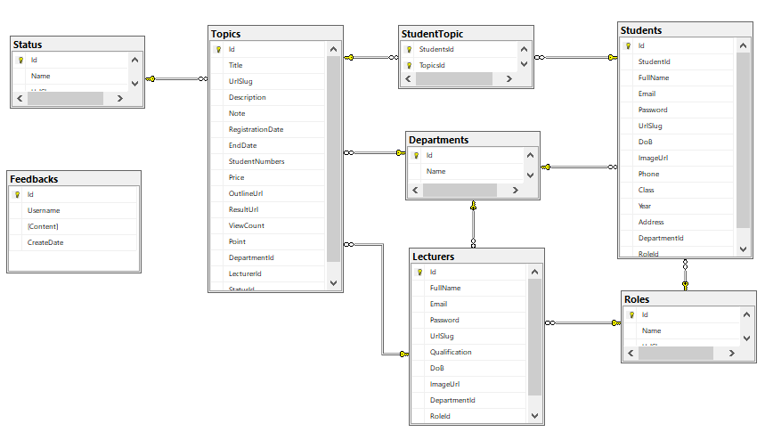
Kết quả đạt được
Thiết kế Database

Slide 13
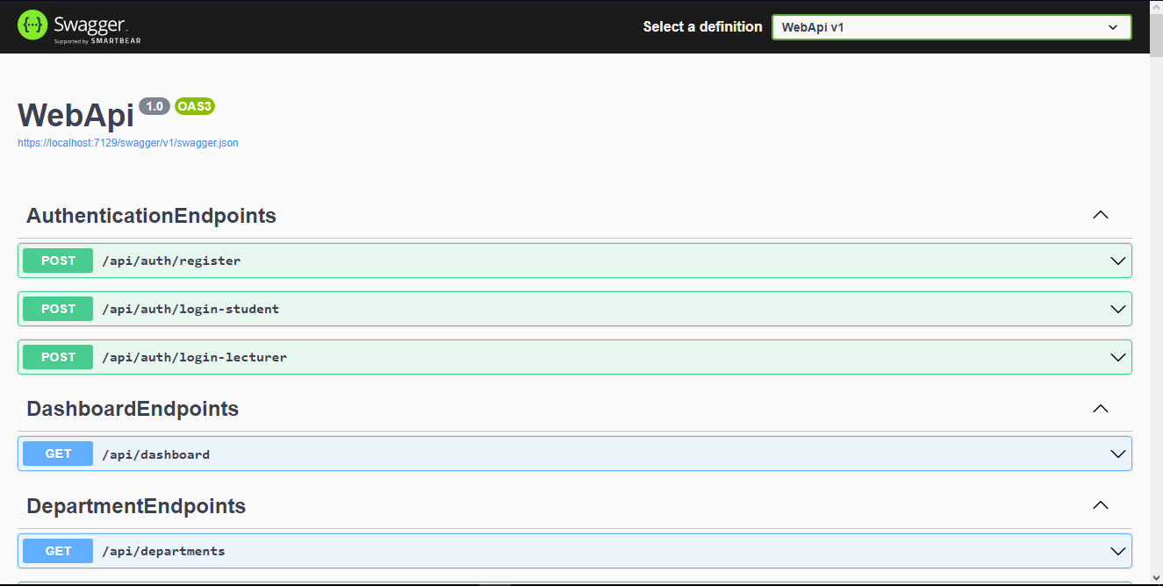
Kết quả đạt được
Thiết kế API

Slide 14
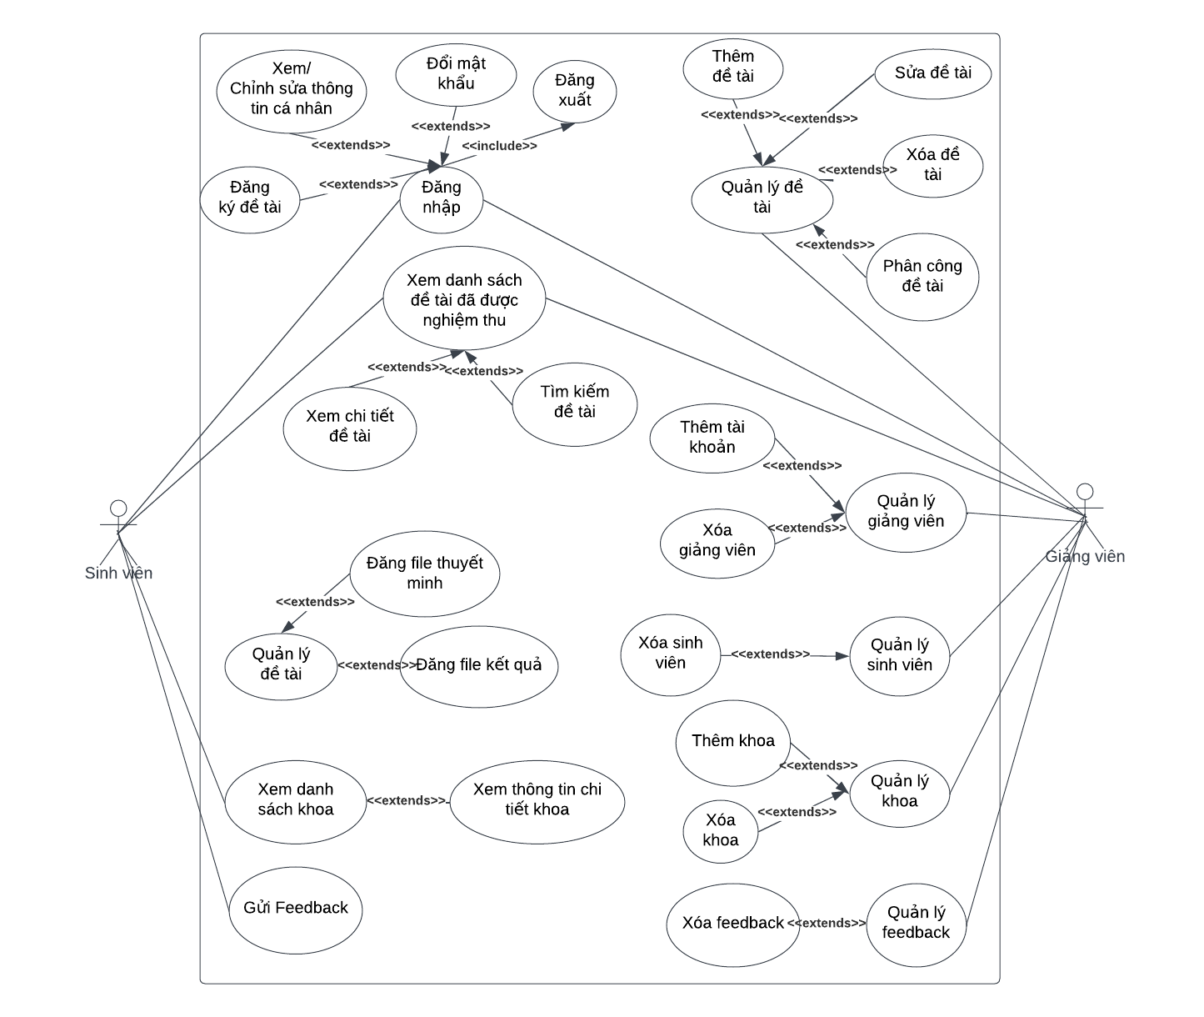
Kết quả đạt được
Sơ đồ Use Case

Slide 15
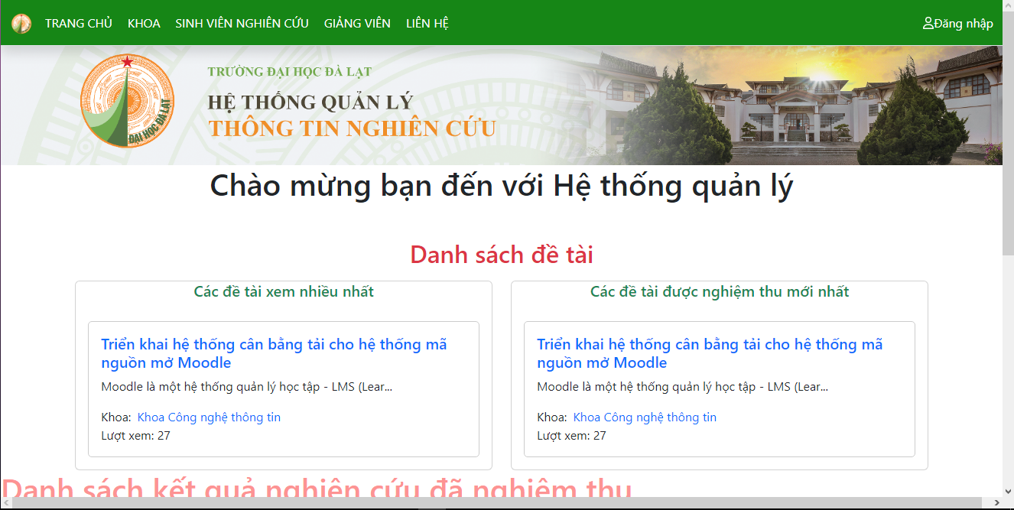
Kết quả đạt được
Giao diện Người dùng

Slide 16
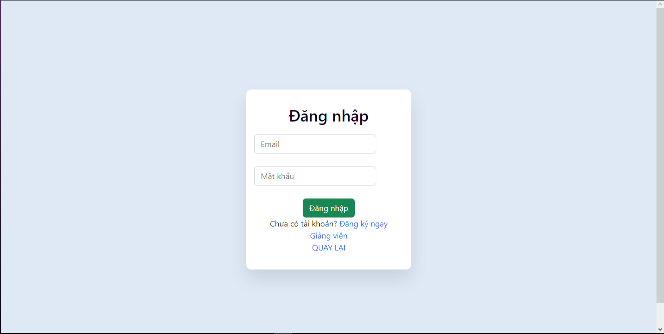
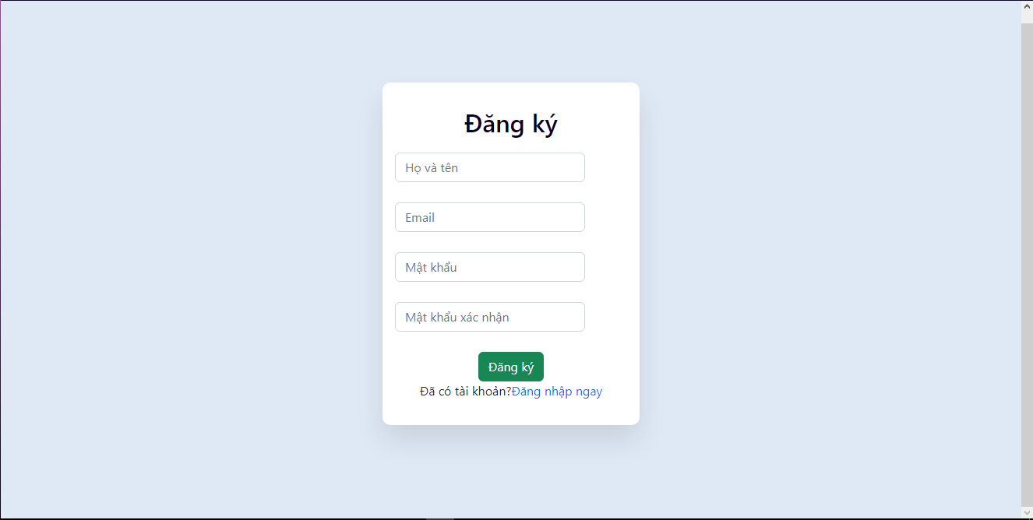
Kết quả đã cải tiến
Giao diện đăng nhập, đăng ký

Slide 17
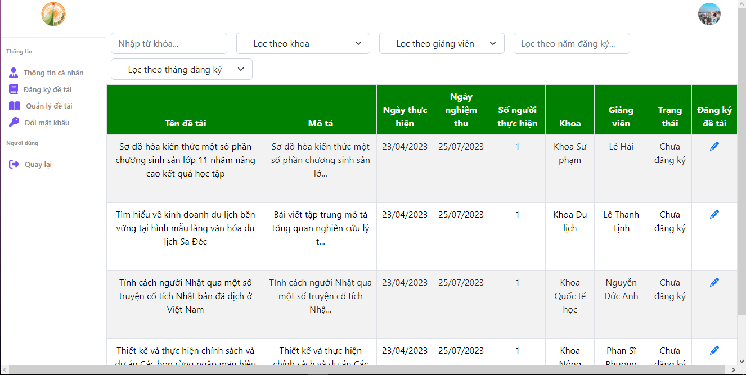
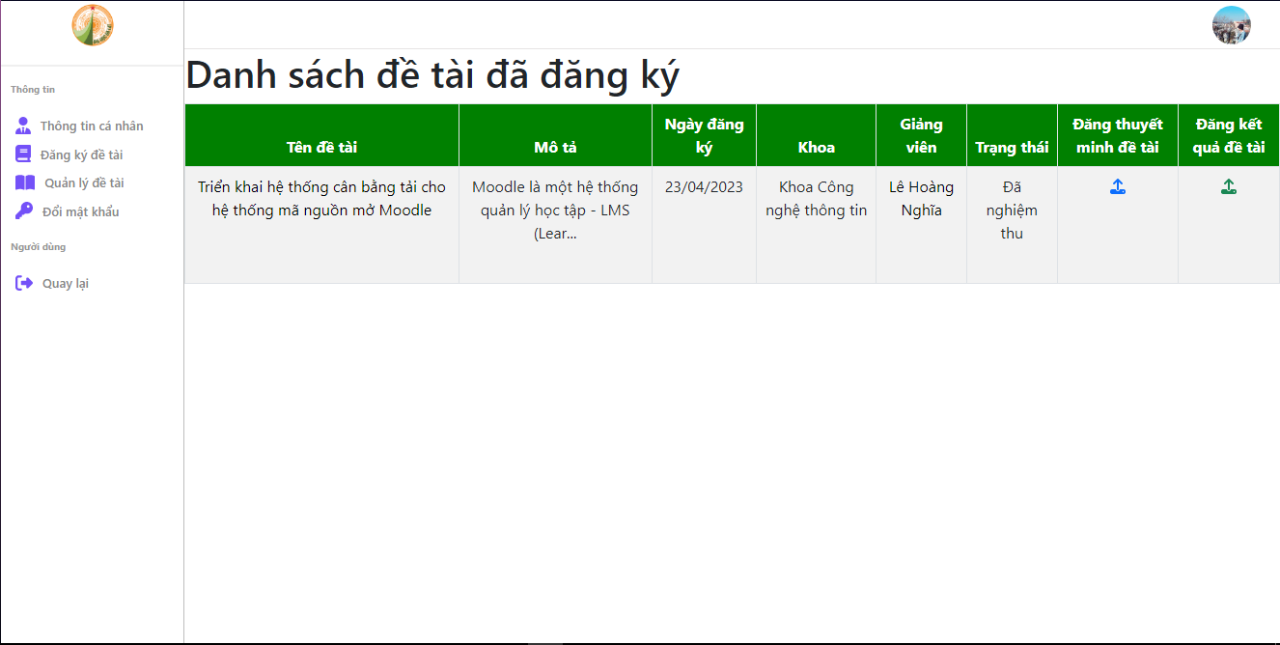
Kết quả đạt được
Đăng ký đề tài và đăng file cho đề tài

Slide 18
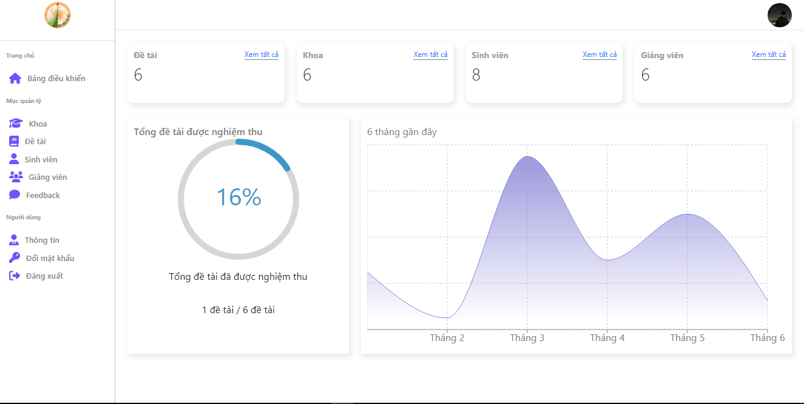
Kết quả đạt được
Giao diện Admin

Slide 19
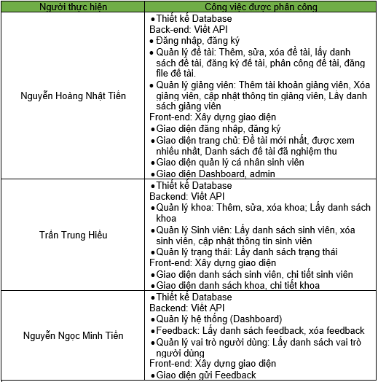
6.Đóng góp
của thành viên

Slide 20

7.1. Kết luận
- Đứng trước xu hướng phát triển nhanh và mạnh mẽ của công nghệ thông tin như hiện nay thì việc tin học hóa trong công tác quản lý là vô cùng quan trọng và cần thiết. Vì vậy, việc xây dựng một phần mềm quản lý các quy trình làm đồ án của sinh viên rất cần thiết. Nó giúp tiết kiệm thời gian, hạn chế những sai sót trong công tác quản lý được thuận tiện và đơn giản hơn.
7.Kết luận và hướng phát triển

Slide 21
7.2. Hướng phát triển
Tiếp tục thực hiện và phát triễn giúp tối ưu bộ nhớ.
Mở rộng quy mô, cơ sở dữ liệu
Thiết kế giao diện trở nên trực quan, sinh động, dễ dàng sử dụng cho người dùng.
Học thêm tiếng Anh để có thể tìm hiểu các tài liệu tham khảo giúp tìm kiếm các hướng dẫn để hoàn thành đề tài
7.Kết luận và hướng phát triển

Slide 22
8.Q&A

Slide 23


